Slide 1
een vaste burcht
Preek over psalm 46
Ter gelegenheid van de viering
van het heilig avondmaal
Bedum, 17 november 2019
ds. Marten de Vries

Slide 2
een vaste burcht
psalm voor toen (1)
psalm voor toen (2)
psalm voor nu
jonge vrouwen en sela

Slide 3
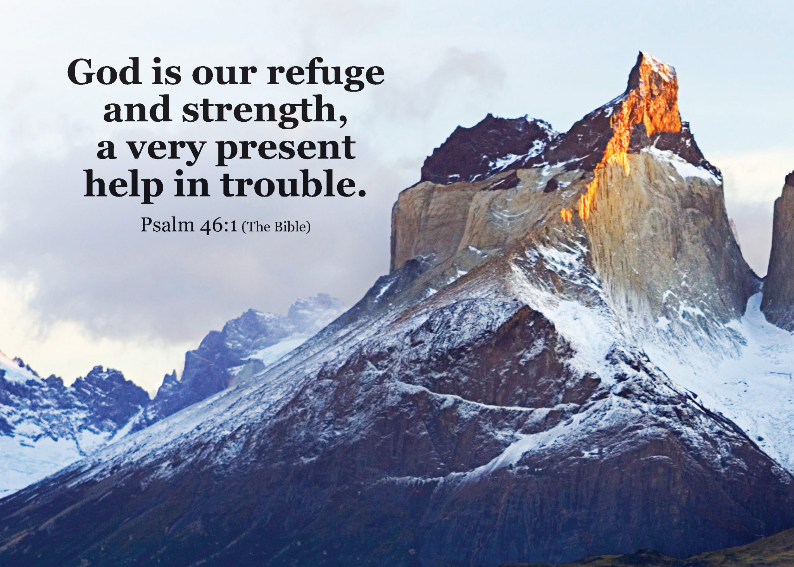
bulderende zee kabbelende beek ijzeren staf
een vaste burcht

Slide 4
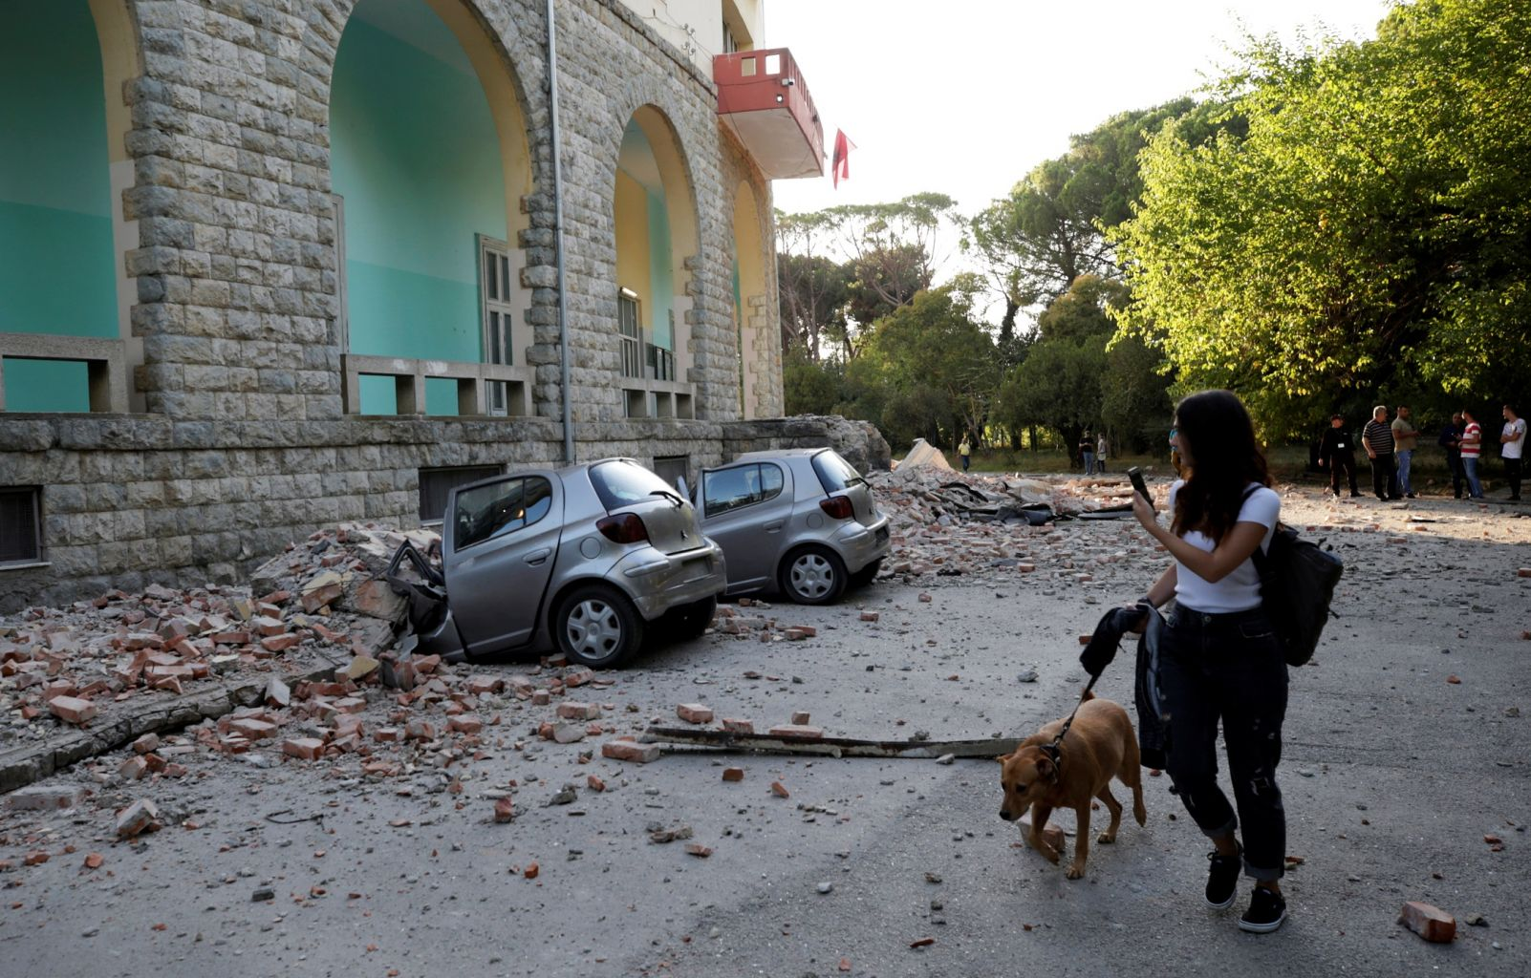
bulderende zee
je dacht dat het vast stond…
de grond soort van vloeibaar
de wereld in beroering
een rol in Gods drama

Slide 5
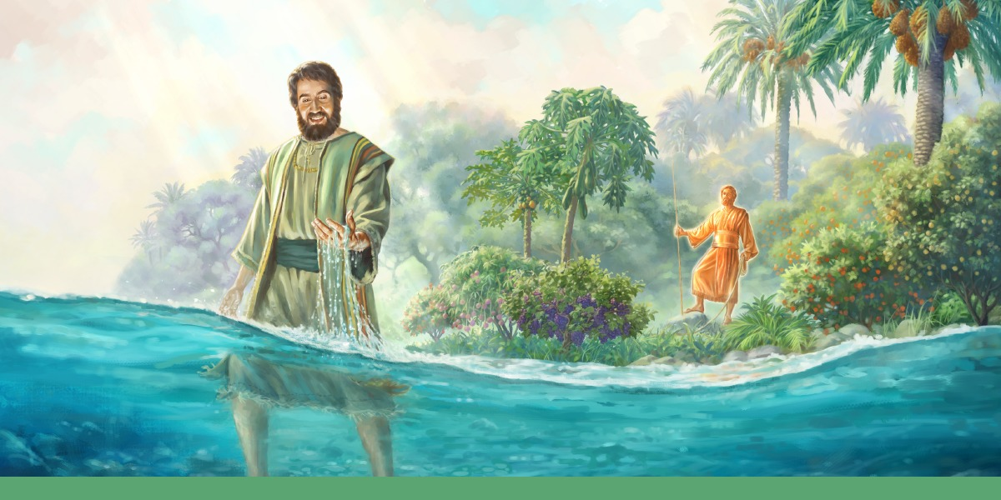
kabbelende beek
‘de godsstad hier beneden’
‘stromen van levend water’
Jezus stralend middelpunt

Slide 6
ijzeren staf
Jeruzalem met rivier
AK-47 en jeeps
“kaais veur mien Zeun”

